Slide 1

Что такое качество ПО
А нужно ли тестировать собственный код?
Тестирование программного обеспечения — проверка соответствия между реальным и ожидаемым поведением программы, осуществляемая на конечном наборе тестов, выбранном определенным образом. В более широком смысле, тестирование — это одна из техник контроля качества, включающая в себя активности по планированию работ (Test Management), проектированию тестов (Test Design), выполнению тестирования (Test Execution) и анализу полученных результатов (Test Analysis).
Качество программного обеспечения (Software Quality) — это совокупность характеристик программного обеспечения, относящихся к его способности удовлетворять установленные и предполагаемые потребности. [Quality management and quality assurance]

Slide 2
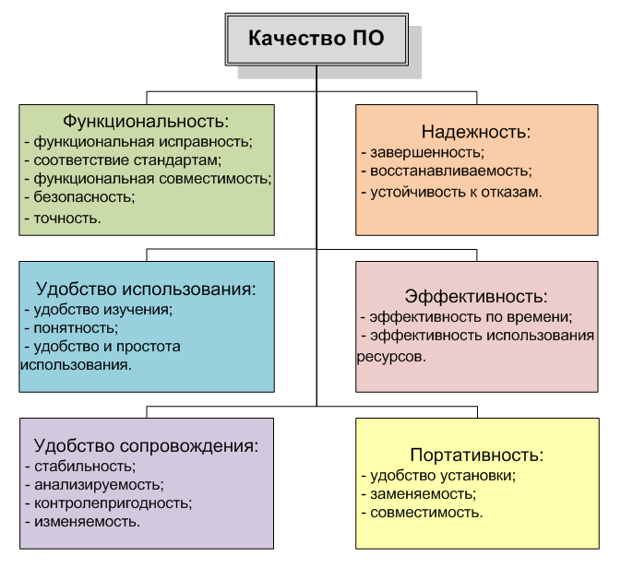
Что такое качество ПО

Slide 3
Что такое качество ПО
Верификация (verification) — это процесс оценки системы или её компонентов с целью определения удовлетворяют ли результаты текущего этапа разработки условиям, сформированным в начале этого этапа[IEEE]. Т.е. выполняются ли наши цели, сроки, задачи по разработке проекта, определенные в начале текущей фазы.
Валидация (validation) — это определение соответствия разрабатываемого ПО ожиданиям и потребностям пользователя, требованиям к системе [BS7925-1].
Также можно встретить иную интерпретацию:
Процесс оценки соответствия продукта явным требованиям (спецификациям) и есть верификация (verification), в то же время оценка соответствия продукта ожиданиям и требованиям пользователей — есть валидация (validation). Также часто можно встретить следующее определение этих понятий:
Validation — ’is this the right specification?’.
Verification — ’is the system correct to specification?’.

Slide 4
А нужны ли стандарты?
IEEE 829 (документация), IEEE 1008 (unit tests), IEEE 1061 (метрики)
ISO 29119, ISO 8402, ISO 9126
BS 7925-1, BS 7925-2
ГОСТ Р 56921-2016, ГОСТ Р 56920-2016, ГОСТ Р ИСО/МЭК 12119

Slide 5
Немного терминологии
Черный\белый ящик
Классы эквивалентности
Функциональное\нефункциональное тестирование
Дебаг\отладка
На самом деле всё это было на первом курсе

Slide 6
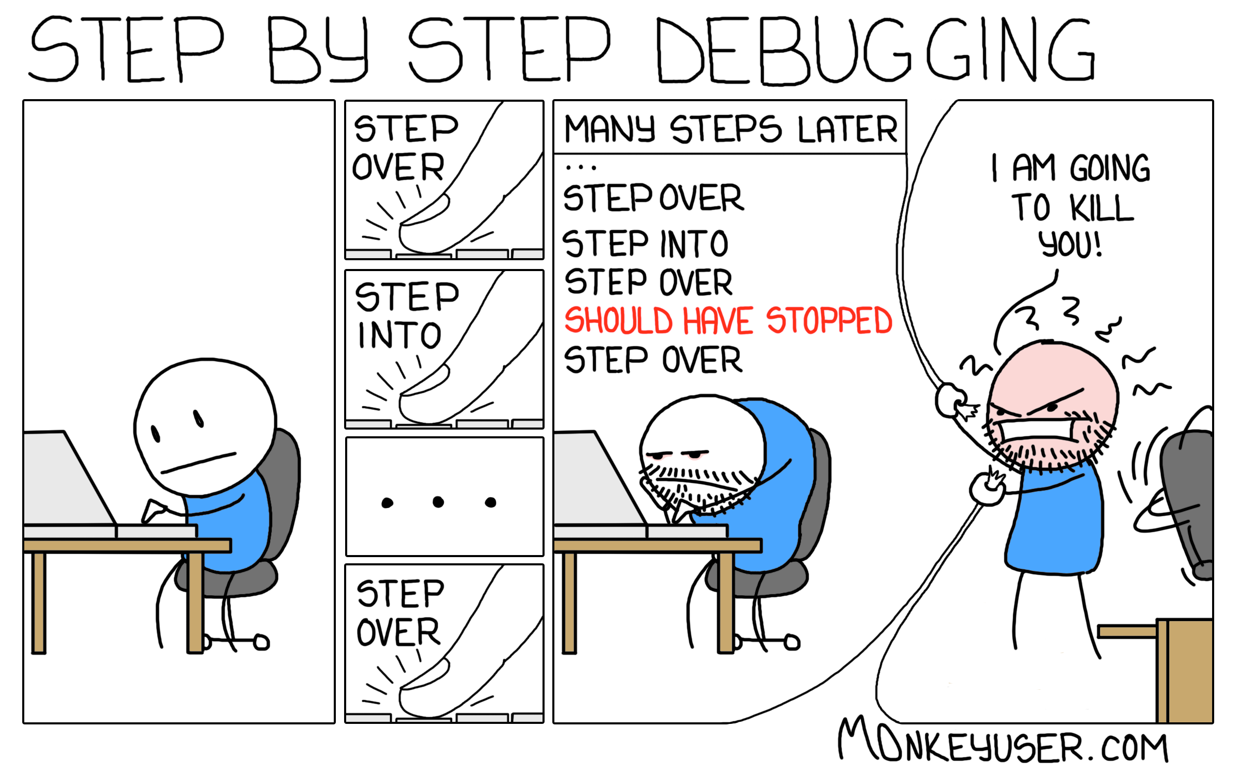
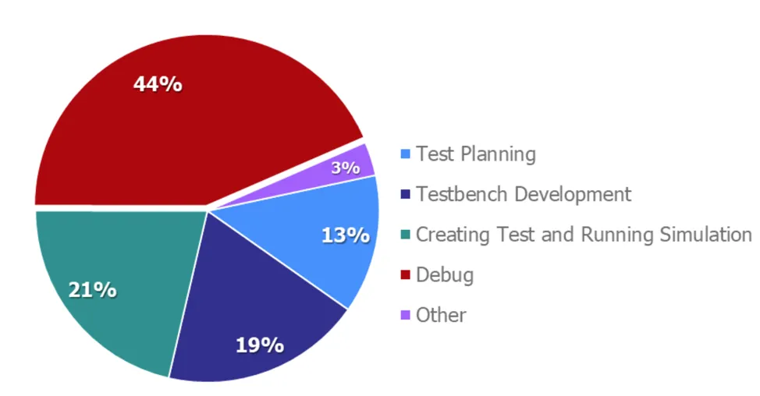
Debug \ отладка и логирование

Slide 7
Debug \ отладка и логирование
Термин отладка может иметь разные значения, но в первую очередь он означает устранение ошибок в коде. Делается это по-разному. Например, отладка может выполняться путем проверки кода на наличие опечаток или с помощью анализатора кода. Код можно отлаживать с помощью профилировщика производительности. Кроме того, отладка может производиться посредством отладчика.
Отладчик — это узкоспециализированное средство разработки, которое присоединяется к работающему приложению и позволяет проверять код.
Отладчик — важнейший инструмент для поиска и устранения ошибок в приложениях. Однако большое значение имеет контекст. Важно использовать все средства, имеющиеся в вашем распоряжении, чтобы быстро устранять ошибки. Зачастую лучшим "средством" являются правильные методики написания кода. Зная, когда лучше использовать отладчик, а когда — другие средства, вы также сможете более эффективно использовать отладчик.
Альтернатива: вывод текущего состояния программы с помощью расположенных в критических точках программы операторов вывода — в консоль или файл. Вывод отладочных сведений в файл называется логированием.

Slide 8
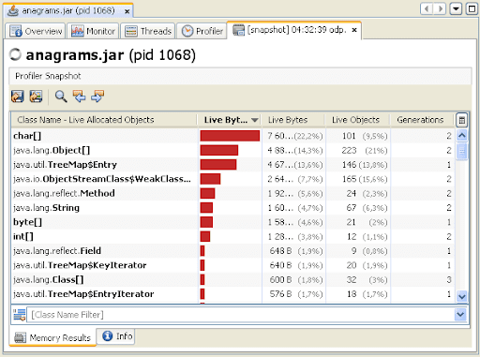
Профилирование
Профилирование приложения — неизбежный компонент любой оптимизации, оптимизация без профилирования невозможна. Вы профилируете, находите узкие места, оптимизируете-профилируете, это постоянный цикл.

Slide 9
Code review
Code review - инженерная практика в терминах гибкой методологии разработки. Это анализ (инспекция) кода с целью выявить ошибки, недочеты, расхождения в стиле написания кода, в соответствии написанного кода и поставленной задачи.
Какие плюсы?
Что смотреть?
Как смотреть?
Что является итогом ревью?

Slide 10
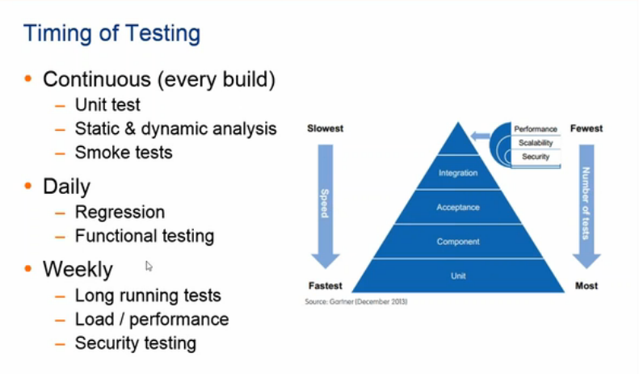
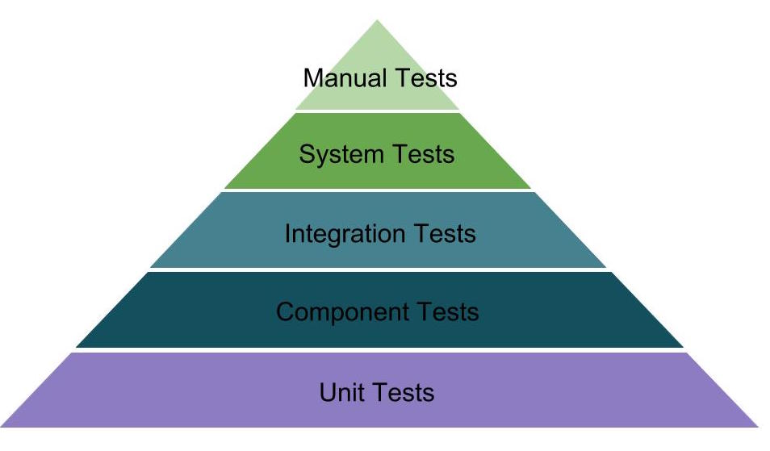
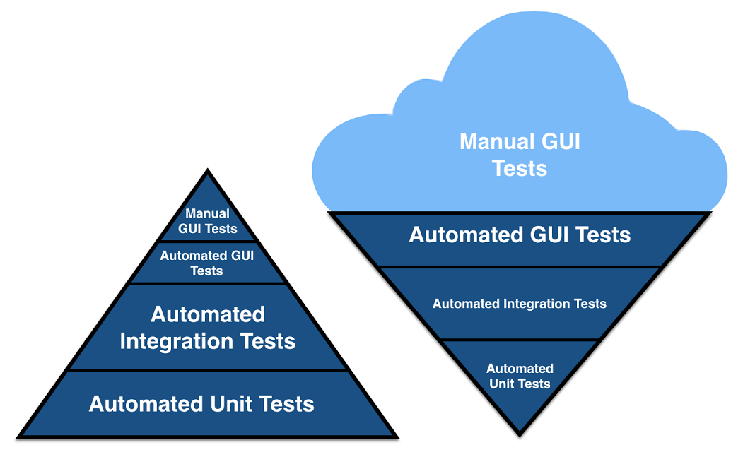
Вернемся к тестированию

Slide 11
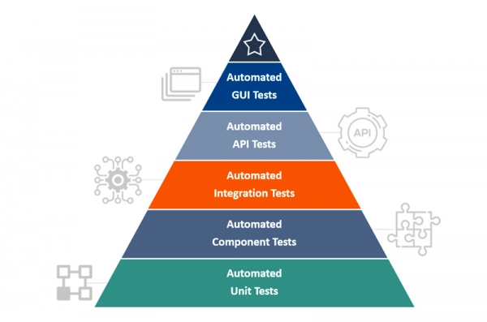
Вернемся к тестированию

Slide 12
Почитать
Fowler, Martin. TestingPyramid (2012). https://martinfowler.com/bliki/TestPyramid.html
Vocke, Ham. The Practical Test Pyramid (2018), https://martinfowler.com/articles/practical-test-pyramid.html

